Slide 1
4.SINIF
DERSİN ADI : SOSYAL BİLGİLER
A)YÖNLER
1- Ana Yönler
2- Ara yönler
B) YÖNÜMÜZÜ NASIL BULURUZ?
1- Pusula
2-Kutup Yıldızı
3-Saat ile Yön bulma
4- Diğer Yön Bulma Şekilleri

Slide 2
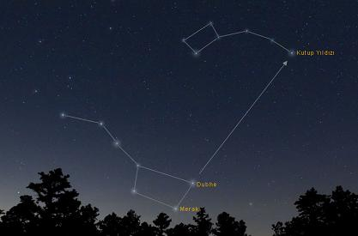
BÜYÜKAYI VE KÜÇÜKAYI TAKIMYILDIZLARI
Bulutsuz bir gecede gökyüzüne baktığımızda Büyükayı ve Küçükayı Takımyıldızlarını yukarıdaki resimdeki gibi görürüz. Her iki takımyıldızı da yedişer yıldızdan oluşur. Ancak Küçükayı Takımyıldızı’nın birinci yıldızı çok daha parlaktır. Buna Kutup Yıldızı denir. Kutup Yıldızı her zaman kuzeyde bulunur. Kutup Yıldızı’na Demirkazık Yıldızı da derler.

Slide 3
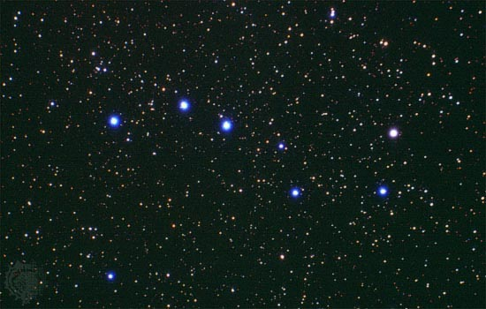
BÜYÜKAYI TAKIMYILDIZI
Bulutsuz bir gecede gökyüzüne baktığımızda BÜYÜKAYI TAKIMYILDIZI ‘ nı gökyüzünde düz konumdaki bir büyük cezve şeklinde görürüz. Büyükayı Takımyıldızı yedi yıldızdan oluşur.

Slide 4
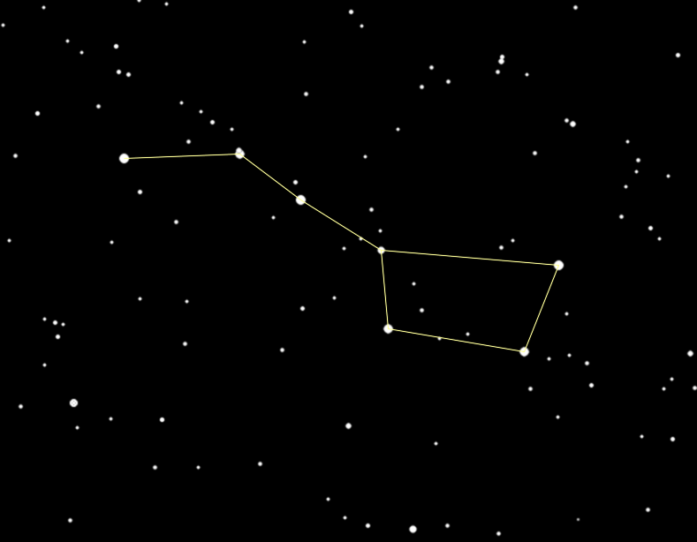
BÜYÜKAYI TAKIMYILDIZI
Büyükayı Takımyıldızı’nın yedi yıldızı arasına birer çizgi çizdiğimizi varsayarsak yukarıdaki gibi düz duran bir cezve gibi durduğu görülür. Bu şekli ile gökyüzünde diğer takımyıldızlarından daha kolay bir şekilde ayırt edilir.

Slide 5
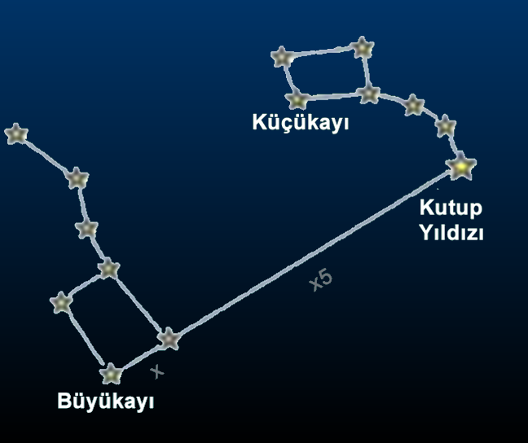
ANA VE ARA YÖNLER
Büyükayı takımyıldızının 5 ve 6. yıldız arasındaki uzaklık kadar bir uzunluk çizdiğimizde Küçükayı takımyıldızının 1. yıldızı olan Kutup yıldızını buluruz. Bu yıldız diğerlerine göre daha parlaktır. Her zaman KUZEY yönünü gösterir.

Slide 6
Büyük ve Küçükayı Takımyıldızlarını çizebilme
Kutup Yıldızı
Küçükayı Takımyıldızı
Büyükayı Takımyıldızı

Slide 7
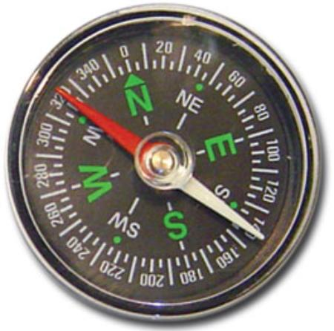
PUSULA İLE YÖN BULMA
Yönler en kolay pusula ile bulunur. Pusulanın renkli ucu her zaman kuzey yönünü gösterir.
Pusula ile doğru bir ölçüm yapmak için pusula düz bir zemine konulmalı ve çevresinde mıknatıs bulunmamalıdır.
Pusuladaki;
N harfi Kuzey;
S harfi Güney;
W harfi Batı ve E harfi Doğu yönünü ifade eder.

Slide 8
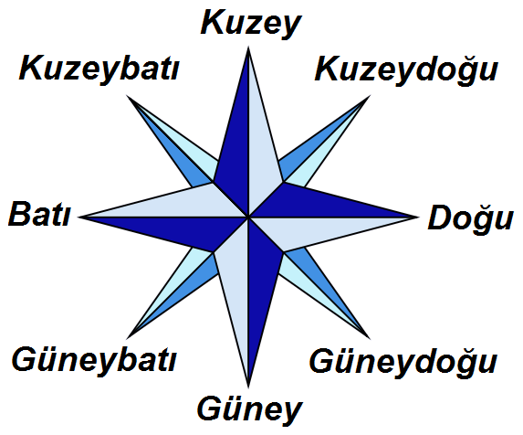
ANA VE ARA YÖNLER
ANAYÖNLER
DOĞU
BATI
GÜNEY
KUZEY
ARAYÖNLER
KUZEYDOĞU
KUZEYBATI
GÜNEYDOĞU
GÜNEYBATI
Yönlerin adları güneşe göre belirlenmiştir. Güneşin doğduğu yere DOĞU, battığı yere BATI denir. Diğer yönler buna göre belirlenir.

Slide 9
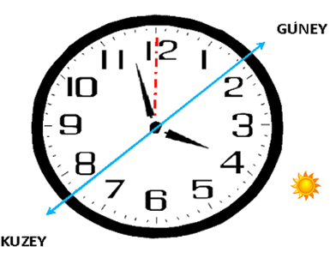
SAATLE YÖN BULMA
Saatin akrebini güneşin bulunduğu yöne tutalım. 12 rakamı ile saatin akrebinin tam arasına bir çizgi çizdiğimizi varsayalım. Bu çizgi güney yönünü gösterir. Diğer ucu ise kuzeydir.
Buna göre diğer yönleri bulmamız kolay olur.

Slide 10
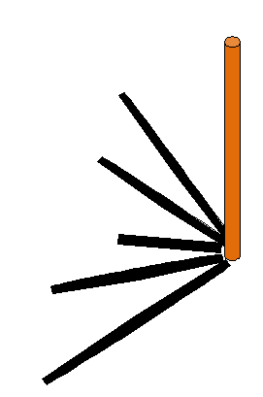
ÇUBUK İLE YÖN BULMA
KUZEY
Güneşli bir günde yere dikilen bir çubuğun gölgesini inceleyelim. Gölgenin en kısa olduğu öğle saatinde gölgenin yönü kuzeyi gösterir.

Slide 11
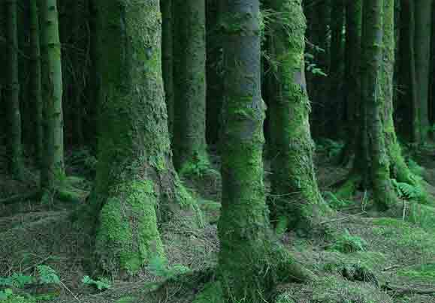
AĞAÇLARA BAKARAK YÖN BULMA
Ormanda ağaçların kuzey yönü güneş ışıklarını tam alamadığı için yosun tutar. Bu durumda ormanda ağaçların yosunlu taraflarına bakarak yönümüzü bulabiliriz.

Slide 12
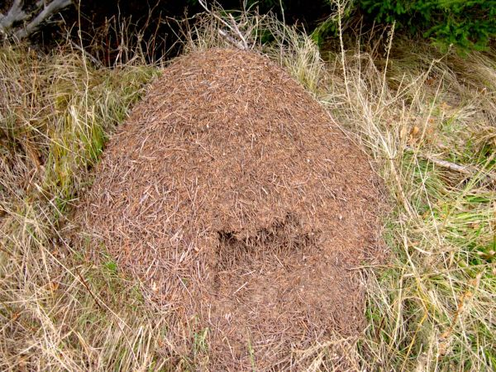
KARINCA YUVALARINA BAKARAK YÖN BULMA
Karınca yuvalarının ağzı güneye bakar. Çünkü karıncalar soğuk kuzey rüzgarlarından yuvalarını korumak için kuzey yönüne daha çok malzeme yığarlar. Yuvanın ağzı güneye dönük olur.

Slide 13
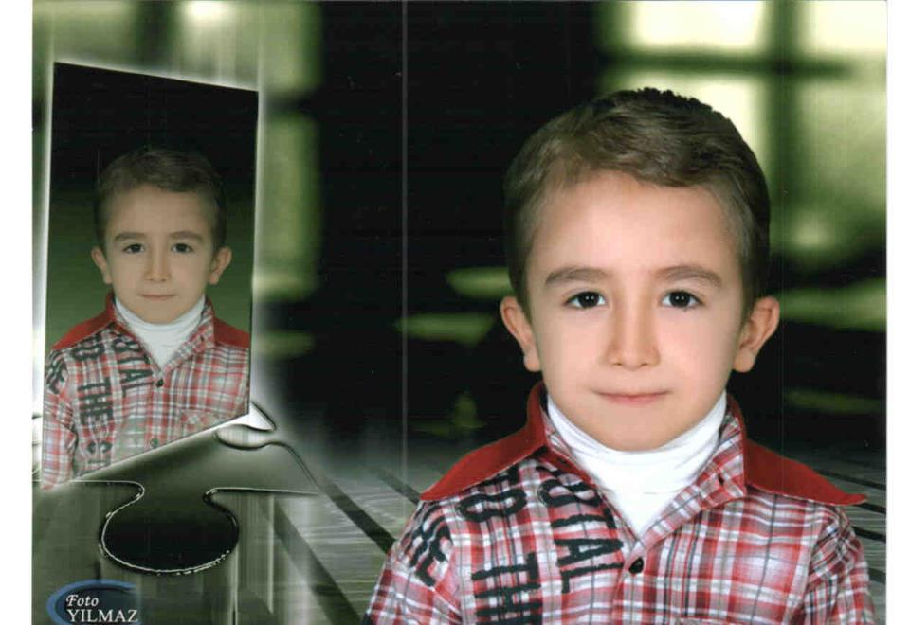
HAZIRLAYAN : FATİH BUĞRA YILDIZ

